Slide 1
6.5 同步电动机和调相机
基本电磁关系
同步电动机的无功功率调节
同步电动机的起动和调速方法
同步调相机的原理和特点

Slide 2
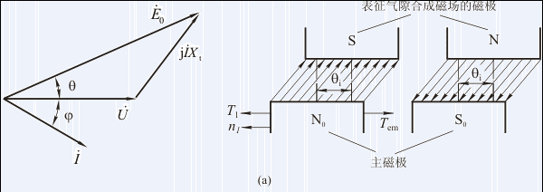
一、基本电磁关系
从发电机状态过渡到电动机状态过程：
1. 发电机状态：转子主极轴线沿转向超前于气隙合成磁场轴线，电磁转矩为制动性质。原动机输入机械转矩克服电磁转矩，将机械能转变为电能。

Slide 3
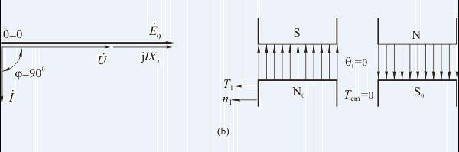
2. 空载状态： 逐步减少原动机输入功率，使转子瞬时减速，θ角和电磁功率相应减小。当θ角减至零时，发电机变为空载，其输入功率正好抵偿空载损耗。

Slide 4
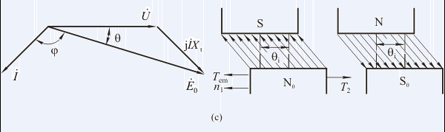
3. 电动机状态：主极磁场落后于气隙合成磁场，电磁转矩为驱动性质，电机进入电动机运行状态，将电网输入的电能转换成机械能。

Slide 5
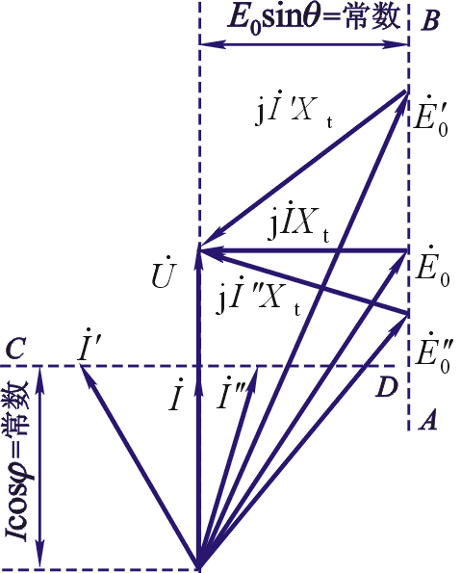
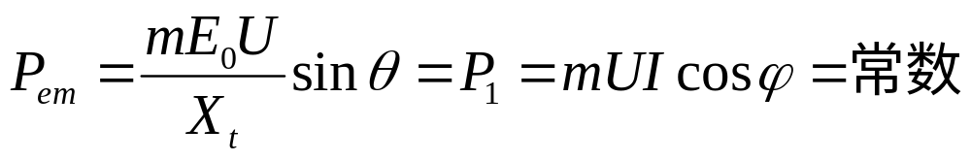



二、无功功率调节(电动机）
1. 矢量图
电动机并在恒压电网上运行时，若P₂恒定，且忽略电枢电阻损耗。

Slide 6

2. 特点
同步电动机输出有功功率P₂恒定，改变励磁电流可以调节其无功功率
“正常”励磁时功率因数cos =1，电枢电流全部为有功电流，故数值最小
励磁电流小于正常励磁值(欠励)时，电动机功率因数cos 滞后，同步电动机相当于感性负载，要从电网吸取滞后无功
励磁电流大于正常励磁值(过励)时，电动机功率因数cos 超前，同步电动机相当于容性负载，要从电网吸取超前无功

Slide 7
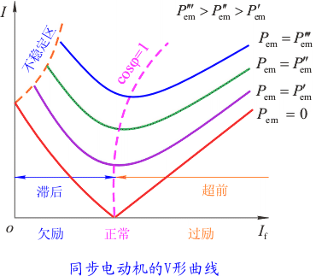
3. V形曲线
同步电动机的V形曲线I=f(I_{f}) ：同步电动机在有功功率恒定、励磁电流变化时，电枢电流随励磁电流变化的曲线
在欠励区，励磁电流减小到一定数值时，电动机将失步，不能稳定运行（原因）
改变励磁可以调节电动机的功率因数
利用同步电动机功率因数可调的特点，让其工作于过励状态，从电网吸收容性无功，可以改善电网的无功平衡状况，从而提高电网的功率因数和运行性能及效益。

Slide 8
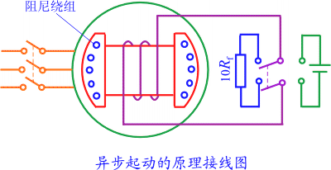
三、起动与调速
1. 起动方法
同步电动机不能自起动，必须借助其它起动方法
原因：定子旋转磁场将以同步转速相对于转子磁场运动，转子上承受的是交变的脉振转矩，平均值为零。
常用起动方法
辅助电动机起动
变频起动
异步起动

Slide 9
2. 同步电动机调速
同步电动机通常应用于不需要调速的场合，少数情况下(如风机、水泵的节能运行)，需要两至三种转速，也都用变极方式实现。
随着电力电子技术和计算机控制技术的发展，用同步电动机、特别是特种同步电动机(如永磁式同步电动机、磁阻式同步电动机、开关磁阻式同步电动机等)构成高品质交流变速传动系统已成为调速研究领域的主要发展趋势。

Slide 10
四、调相机
1. 原理：利用不带机械负载的同步电动机改变励磁可以调节功率因数的原理，并联运行于电网上提供感性无功功率，提高功率因数，降低线路压降和损耗，提高发电设备的利用率和效率。
2. 用途：在适当地点装上调相机，就地补偿负载所需的感性无功功率，即吸收容性无功、发出感性无功，就能显著提高电力系统的经济性与供电质量。

Slide 11
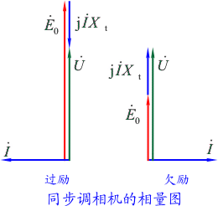
3. 特点
若输出有功功率为零（忽略调相机本身的损耗），过励时，电流超前电压90°；欠励时，电流滞后电压90°
只要调节励磁电流，就能灵活地调节无功功率的性质和大小
电力系统在大多数情况下呈感性，故调相机通常都是在过励状态下运行，作为无功功率电源，提供感性无功，改善电网功率因数，保持电网电压稳定

